Slide 1
ГЕОГРАФИЯ
7-
класс
ФЕРГАНСКИЙ ФИЗИКО-ГЕОГРАФИЧЕСКИЙ ОКРУГ. КЛИМАТ И ВОДЫ, ПОЧВЫ, РАСТИТЕЛЬНОСТЬ И ЖИВОТНЫЙ МИР.

Slide 2
План
План
ФЕРГАНСКИЙ ФИЗИКО-ГЕОГРАФИЧЕСКИЙ ОКРУГ
Географическое положение | ФЕРГАНСКИЙ ФИЗИКО- ГЕОГРАФИЧЕСКИЙ ОКРУГ | Внутренние воды
Рельеф, геологическое строение и полезные ископаемые |  | Почвы
Климат |  | Растительный и животный мир

Slide 3
План
 | Географичес-кое положение
 | Внутренние воды
Географическое положение | ФЕРГАНСКИЙ ФИЗИКО- ГЕОГРАФИЧЕСКИЙ ОКРУГ | Внутренние воды
Рельеф, геологическое строение и полезные ископаемые |  | Почвы
Климат |  | Растительный и животный мир
 | Рельеф, геологическое строение и полезные ископаемые
 | Почвы
 | Климат
 | Раститель-ный и животный мир

Slide 4
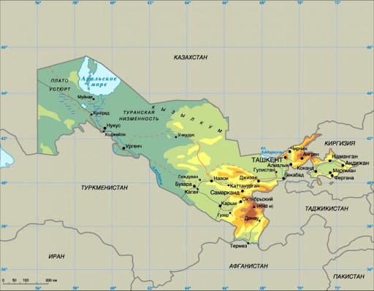
ФЕРГАНСКИЙ ФИЗИКО-ГЕОГРАФИЧЕСКИЙ ОКРУГ

Slide 5
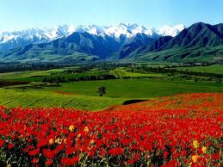
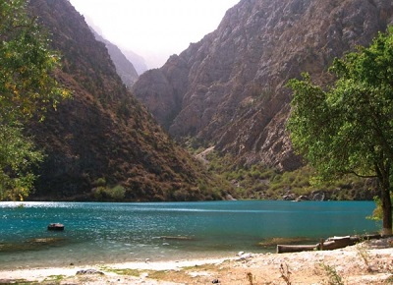
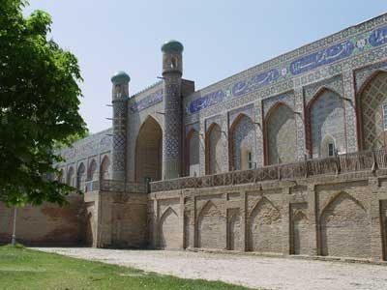
ФЕРГАНСКИЙ ФИЗИКО-ГЕОГРАФИЧЕСКИЙ ОКРУГ
Ферганскую долину за ее богатство и живописность называют жемчужиной Узбекистана. Долина окружена горами Тянь-Шаня и Гиссаро-Алая, и лишь на западе открывает ворота реке Сырдарье.

Slide 6
ФЕРГАНСКИЙ ФИЗИКО-ГЕОГРАФИЧЕСКИЙ ОКРУГ
Расположен на востоке Узбекистана. Занимает Ферганскую долину. | Географическое положение | Протяженность с запада на восток – 370 км. Средняя ширина 190 км.
Граничит на северо-западе с Чирчик-Ахангаранским округом. На севере и востоке с Киргизстаном, на западе с Таджикистаном. |  | Самое узкое место долины - ущелье «Ходженские ворота» (9 км.)
Со всех сторон окружен горами. Северо-запад-Моголтау, Кураминский хребет, юг- Алайский Туркистанский хребет, восток-Ферганский хребет. |  | Ферганскую долину называют «Жемчужиной Узбекистана»

Slide 7
ФЕРГАНСКИЙ ФИЗИКО-ГЕОГРАФИЧЕСКИЙ ОКРУГ
Территория округа - это тектоническая впадина. Ее кольцом окружают горные хребты и адыры. | Рельеф, геологическое строение и полезные ископаемые | В центральной части долины расположены песчаные пустыни -Язъяванская и Каракалпакская степь.
Поверхность округа понижается к центру и с востока на запад. |  | Территория округа до конца неогена - начала антропогена была покрыта морем. Горы поднялись в палеозойскую эру в эпоху герцинской складчатости.
Адыры имеют высоту от 600 до 1200 м. |  | Недра богаты полезными ископаемыми. Имеются нефть, газ, сера, озокерит, огнеупорная глина, гипс и т.д.

Slide 8
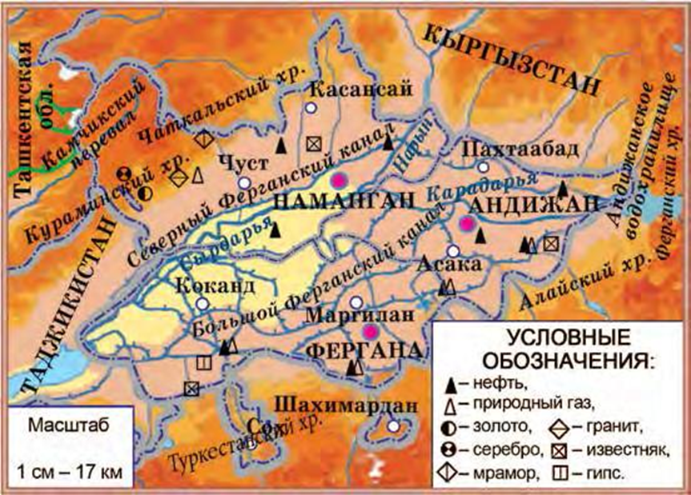
ФЕРГАНСКИЙ ФИЗИКО-ГЕОГРАФИЧЕСКИЙ ОКРУГ

Slide 9
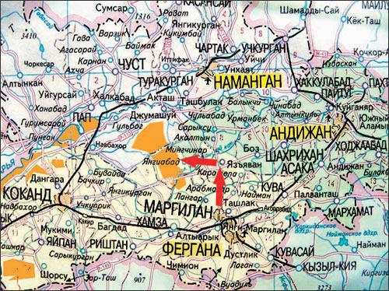
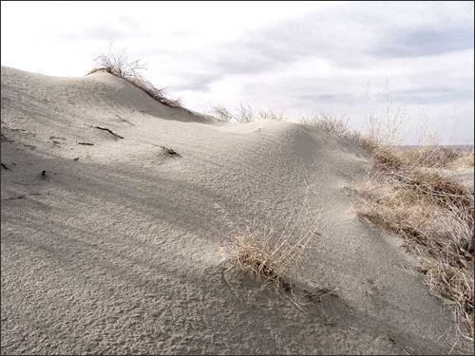
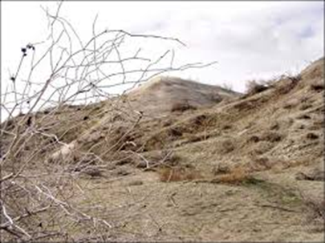
ФЕРГАНСКИЙ ФИЗИКО-ГЕОГРАФИЧЕСКИЙ ОКРУГ
Горные склоны Тянь-Шаня и Памиро-Алая переходят в речные поймы адыров и засушливые степные предгорья. А в самом центре, к югу от русла Сырдарьи лежит кварцевое ядро песков, получившее историческое название Язъяванской и Каракалпакской степей.
Язъяван - «песчаная равнина».

Slide 10
ФЕРГАНСКИЙ ФИЗИКО-ГЕОГРАФИЧЕСКИЙ ОКРУГ
Горы препятствуют проникновению холодных воздушных масс с севера и северо-востока, влажных воздушных масс- с запада. | Климат | Средняя температура января - 3,2° , абсолютный минимум - 25°.
Лето жаркое, сухое и продолжительное. Зима относительно умеренное. |  | Среднее годовое количество осадков – 80-250 мм. В предгорьях -300-400 мм. Осадки выпадают в основном весной и зимой.
Средняя температура июля +26° ….. +27° С, максимальная +44° |  | Зимой из Ферганской доли-ны в сторону Мирзачуля дует Бекабадский ветер. Весной и осенью из Мирзачуля в Ферганскую долину дует Кокандский ветер.

Slide 11
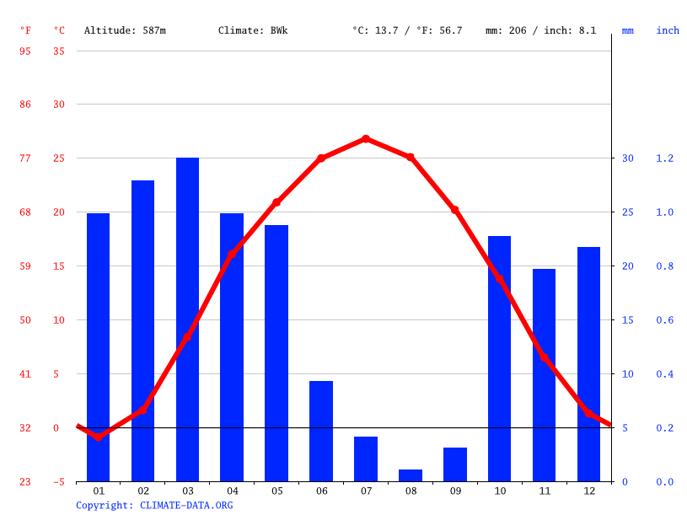
ФЕРГАНСКИЙ ФИЗИКО-ГЕОГРАФИЧЕСКИЙ ОКРУГ

Slide 12
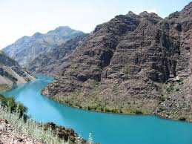
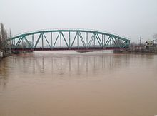
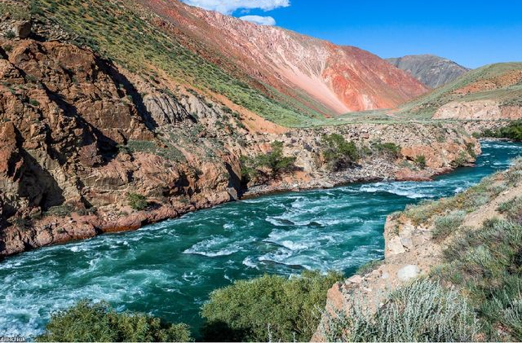
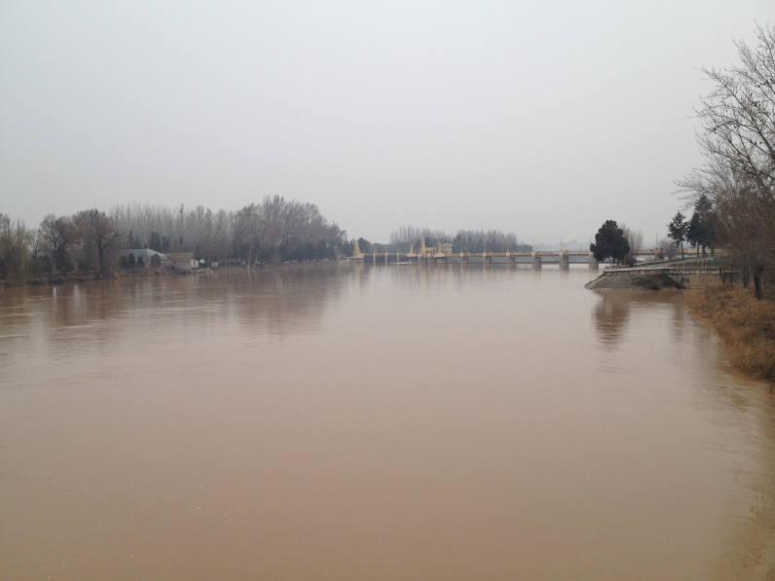
ВНУТРЕННИЕ ВОДЫ
Река
Карадарья
Река
Нарын

Slide 13
Основные реки- Сырдарья, Нарын, Карадарья. | Внутренние воды | Ферганский хребет Яссы Караунгур Кугарт Майлису
Нарын-578 км. Питание снеговое и ледниковое. Карадарья-180 км. Образуется при слиянии рек Тор и Карагульджа. |  | Чаткальский и Кураминский хребты. Чадаксай Касансай Карасу Чартаксай Намангансай
Сырдарья образуется при слиянии рек Нарын и Карадарья. |  | Алайский и Туркменский хребты Исфара Шахимардан Сох Куршаб Исфайрамсай

Slide 14
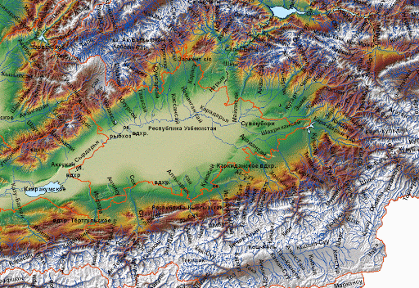
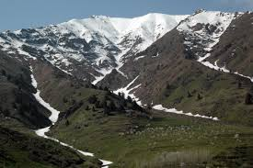
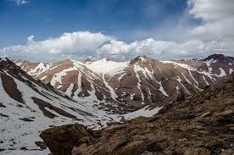
ФЕРГАНСКИЙ ФИЗИКО-ГЕОГРАФИЧЕСКИЙ ОКРУГ

Slide 15
ФЕРГАНСКИЙ ФИЗИКО-ГЕОГРАФИЧЕСКИЙ ОКРУГ
Почвы разнообразные. | Почвы | В Язъяванской и Каракалпакской степях-супесчаные и песчаные почвы.
В центральной части на поймах Сырдарьи- луговые, лугово-болотные почвы. |  | На адырах – светлые, типичные и темные сероземы.
На участках, где грунтовые воды залегают близко к поверхности – болотно- солончаковые почвы и солончаки. |  | На высоте 300-500м.-светлые сероземы (1-1,5% гумуса) От 500-800 м.-типичные сероземы (1,5-2,5 % гумуса) 800-1400 м.- темные сероземы (3-4% гумуса).

Slide 16
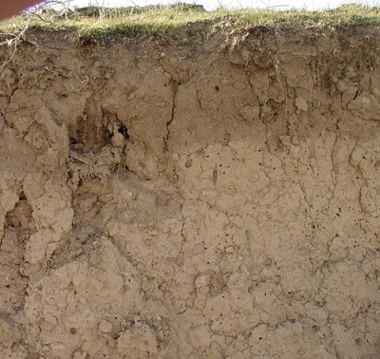
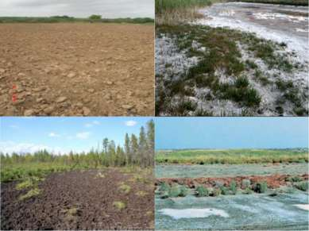
ФЕРГАНСКИЙ ФИЗИКО-ГЕОГРАФИЧЕСКИЙ ОКРУГ
Почвы разнообразные
Лугово-болотные,
солончаки, светлые,
типичные, темные сероземы.

Slide 17
ФЕРГАНСКИЙ ФИЗИКО-ГЕОГРАФИЧЕСКИЙ ОКРУГ
На солончаках в центральной части округа произрастают солянка, юлгун, пашмак, гребенщик. | Растительность и животный мир | На песчаных землях центральной части обитают ящерицы, суслик, тушканчик, змеи.
На песчаных массивах - джузгун, куянсуек, саксаул. В тугаях - янтак, камыш, ива, джида. |  | В тугаях - шакал, фазан, гуси, утки. В реках водятся карп, сом, щука, в горных реках - маринка.
На адырах - осока, белая полынь, красный бурьян, мятлик. На склонах гор - арча, тополь и т.д. |  | На адырах обитают черепахи, змеи, мыши, суслики, в горах - барсуки, волки, лисицы.

Slide 18
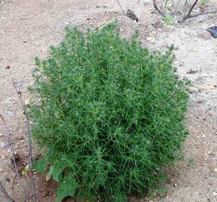
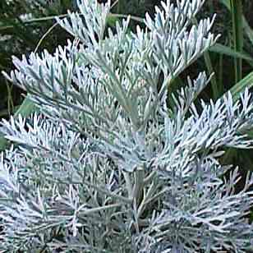
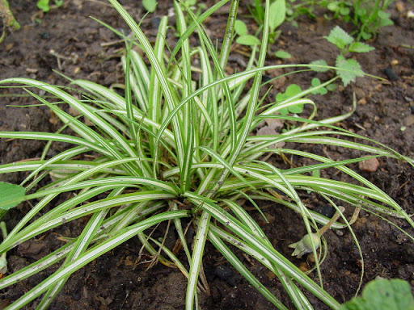
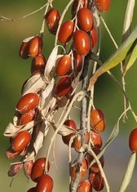
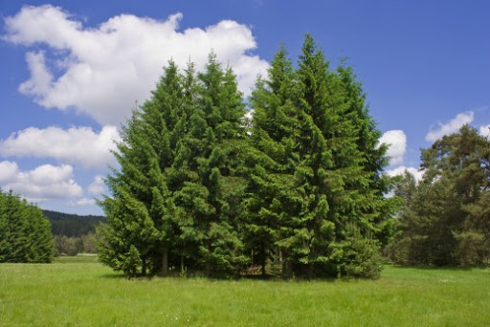
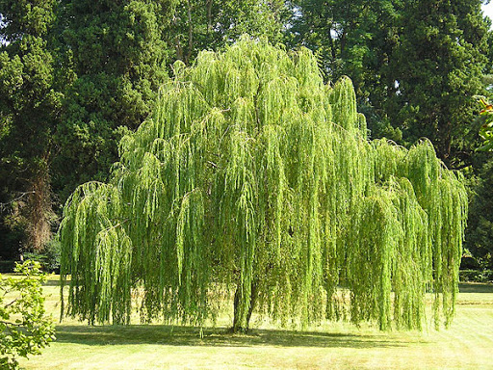
ФЕРГАНСКИЙ ФИЗИКО-ГЕОГРАФИЧЕСКИЙ ОКРУГ
Солянка
Осока
Белая полынь
Арча
Джида
Ива

Slide 19
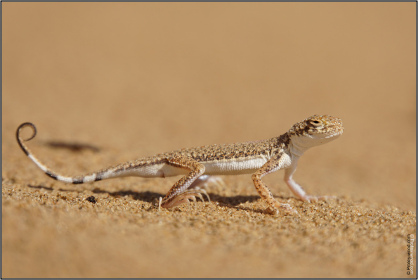
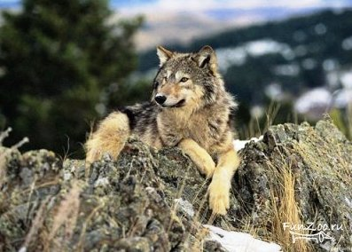
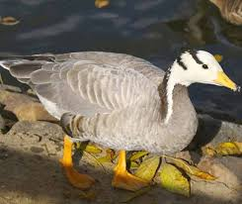
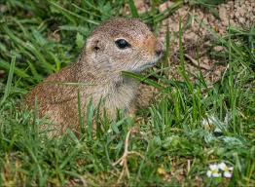
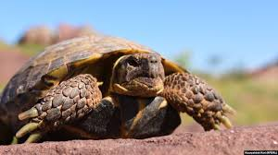
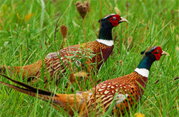
ФЕРГАНСКИЙ ФИЗИКО-ГЕОГРАФИЧЕСКИЙ ОКРУГ
Волк
Утка
Ящерица
Фазан
Черепаха
Суслик

Slide 20
План
Расположен на востоке Узбекистана. Занимает Ферганскую долину. | Географическое положение | Протяженность с запада на восток 370 км. Средняя ширина 190 км.
Граничит на северо-западе с Чирчик-Ахангаранским округом. На севере и востоке с Киргизстаном, на западе с Таджикистаном. |  | Самое узкое место долины- ущелье «Ходженские ворота» (9 км.)
Со всех сторон окружен горами. Северо-запад-Моголтау, Кураминский хребет, юг- Алайский Туркистанский хребет, восток-Ферганский хребет. |  | Ферганскую долину называют «Жемчужиной Узбекистана»
Основные реки- Сырдарья, Нарын, Карадарья. | Внутренние воды | Ферганский хребет Яссы Караунгур Кугарт Майлису
Нарын-578 км. Питание снеговое и ледниковое. Карадарья-180 км. Образуется при слиянии рек Тор и Карагульджа. |  | Чаткальский и Кураминский хребты. Чадаксай Касансай Карасу Чартаксай Намангансай
Сырдарья образуется при слиянии рек Нарын и Карадарья. |  | Алайский и Туркменский хребты Исфара Шахимардан Сох Куршаб Исфайрамсай
Географическое положение | ФЕРГАНСКИЙ ФИЗИКО- ГЕОГРАФИЧЕСКИЙ ОКРУГ | Внутренние воды
Рельеф, геологическое строение и полезные ископаемые |  | Почвы
Климат |  | Растительный и животный мир
Территория округа- это тектоническая впадина. Ее кольцом окружает горные хребты и адыры. | Рельеф, геологическое строение и полезные ископаемые | В центральной части долины расположены песчаные пустыни-Язъяванская и Каракалпакская степь.
Поверхность округа понижается к центру и с востока на запад. |  | Территория округа до конца неогена-начала антропогена была покрыта морем. Горы поднялись в палеазойскую эру в эпоху герцинской складчатости.
Адыры имеют высоту от 600 до 1200 м. |  | Недра богаты полезными ископаемыми. Имеются нефть, газ, сера, озокерит, огнеупорная глина, гипс и т.д.
Почвы разнообразные. | Почвы | В Язъяванской и Каракалпакской степях-супесчаные и песчаные почвы.
В центральной части на поймах Сырдарьи- луговые, лугово-болотные почвы. |  | На адырах – светлые, типичные и темные сероземы.
На участках, где грунтовые воды залегают близко к поверхности – болотно- солончаковые почвы и солончаки. |  | На высоте 300-500м.-светлые сероземы (1-1,5% гумуса) От 500-800 м.-типичные сероземы (1,5-2,5 % гумуса) 800-1400 м.- темные сероземы (3-4% гумуса).
На солончаках в центральной части округа произрастают солянка, юлгун, пашмак, гребенщик. | Растительность и животный мир | На песчаных землях центральной части обитают ящерицы, суслик, тушканчик, змеи.
На песчаных массивах- джузгун, куянсуек, саксаул. В тугаях-янтак, камыш, ива, джида. |  | В тугаях-шакал, фазан, гуси, утки. В реках водятся-карп, сом, щука, в горных реках- маринка.
На адырах-осока, белая полынь, красный бурьян, мятлик. На склонах гор-арча, тополь и т.д. |  | На адырах обитают черепахи, змеи, мыши, суслики, в горах- борсуки, волки, лисицы.
Горы препятствуют проникновению холодных воздушных масс с севера и северо-востока, влажных воздушных масс- с запада. | Климат | Средняя температура января - 3,2° , абсолютный минимум - 25°.
Лето жаркое, сухое и продолжительное. Зима относительно умеренное. |  | Среднее годовое количество осадков – 80-250 мм. В предгорьях -300-400 мм. Осадки выпадают в основном весной и зимой.
Средняя температура июля +26° ….. +27° С, максимальная +44° |  | Зимой из Ферганской долины в сторону Мирзачуля дует Бекабадский ветер. Весной и осенью из Мерзачуля в Ферганскую долину дует Кокандский ветер.

Slide 21
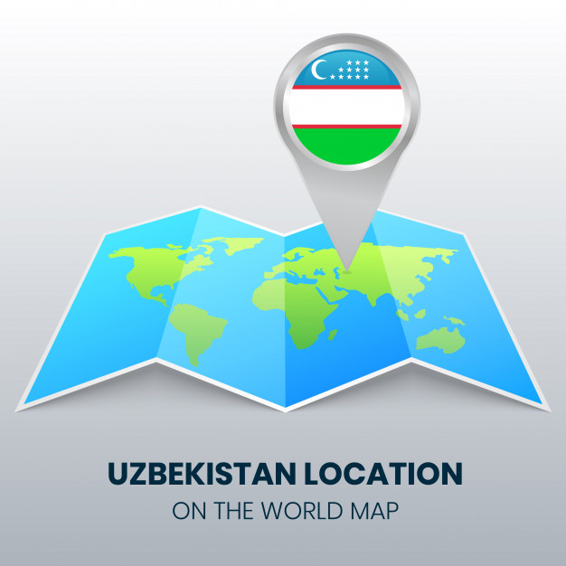
ЗАДАНИЯ ДЛЯ САМОСТОЯТЕЛЬНОЙ РАБОТЫ
1. Прочитать § 48-49.
2. Выполнить задания на стр. 121.

